Slide 1
синквейн
Презентацию составила:
учитель-логопед Шпигарева О.Н.

Slide 2
Синквейн (от фр. cinquains, англ. cinquain)
— пятистрочная стихотворная форма, возникшая в США в начале XX века под влиянием японской поэзии.
В дальнейшем стала использоваться (в последнее время, с 1997 года, и в России) в дидактических целях, как эффективный метод развития образной речи, который позволяет быстро получить результат. Ряд методистов полагает, что синквейны полезны в качестве инструмента для синтезирования сложной информации, в качестве среза оценки понятийного и словарного багажа учащихся.

Slide 3
История возникновения
В начале XX века форму синквейна разработала американская поэтесса Аделаида Крэпси (Adelaide Crapsey), опиравшаяся на знакомство с японскими силлабическими миниатюрами хайку и танка. Синквейн вошел в её посмертное собрание стихотворений, изданное в 1914 году и несколько раз переиздававшееся.

Slide 4
Правила составления
Традиционный синквейн состоит из пяти строк и основан на подсчёте слогов в каждом стихе: его слоговая структура — 2—4—6—8—2, всего 22 слога (в хайку 17, в танка — 31). Авторы, развивавшие форму в дальнейшем, предложили ряд её вариаций:
Обратный синквейн — с обратной последовательностью стихов (2—8—6—4—2);
Зеркальный синквейн — форма из двух пятистрочных строф, где первая — это традиционный, а вторая — обратный синквейны;
Синквейн-бабочка — девятистрочная форма со слоговой структурой 2—4—6—8—2—8—6—4—2;
Корона синквейнов — 5 традиционных синквейнов, образующих завершенное стихотворение;
Гирлянда синквейнов — аналог венка сонетов, корона синквейнов, к которой добавлен шестой синквейн, где первая строка взята из первого синквейна, вторая строка из второго, и т. д.

Slide 5
Синквейн с точки зрения педагогики
Написание синквейна является формой свободного творчества, требующей от автора умения находить в информационном материале наиболее существенные элементы, делать выводы и кратко их формулировать. Помимо использования синквейнов на уроках литературы (например, для подведения итогов по пройденному произведению) практикуется и использование синквейна как заключительного задания по пройденному материалу любой другой дисциплины

Slide 6
Дидактический синквейн
Дидактический синквейн развился в практике американской школы. В этом жанре текст основывается не на слоговой зависимости, а на содержательной и синтаксической заданности каждой строки.
Первая строка — тема синквейна, заключает в себе одно слово (обычно существительное или местоимение), которое обозначает объект или предмет, о котором пойдет речь.
Вторая строка — два слова (чаще всего прилагательные или причастия), они дают описание признаков и свойств выбранного в синквейне предмета или объекта.
Третья строка — образована тремя глаголами или деепричастиями, описывающими характерные действия объекта.
Четвертая строка — фраза из четырёх слов, выражающая личное отношение автора синквейна к описываемому предмету или объекту.
Пятая строка — одно слово - резюме, характеризующее суть предмета или объекта.
Чёткое соблюдение правил написания синквейна не обязательно. Например, для улучшения текста в четвёртой строке можно использовать три или пять слов, а в пятой строке — два слова. Возможны варианты использования и других частей речи.

Slide 7
Зачем нужен синквейн?
И литературоведы, и педагоги сходятся в одном: синквейн является проявлением творческого самовыражения и раскрывает не только художественный потенциал писателя и самой темы произведения, но и исподволь дает возможность понять отношение поэта к тому, о чем он пишет. Именно этот аспект и заинтересовал педагогов настолько, что побудил их включить создание синквейнов в школьную программу. Синквейн как обучающий инструмент оказался действительно очень удобным способом и для освоения, и для проверки лингвистических способностей и знаний учеников. Синквейн укоренился в школьной программе благодаря сочетанию таких функций:
развитие образного мышления;
расширение словарного запаса;
приобретение навыка анализа сложной информации;
приобретения навыка выявления главного из массы информации;
развитие умения формулировать и делать вывод.

Slide 8
Пример дидактического синквейна:
Строка №1: Напишите одно слово, которое одновременно станет темой и заголовком произведения.
Строка №2: Напишите два слова-характеристики персонажа.
Строка №3: Напишите три глагола, которые передают деятельность персонажа. Например: Помогает, спасает, борется со злом. Обратите внимание, что здесь вместо третьего глагола использовано словосочетание, которое вполне подходит по смыслу – что и является приоритетным при составлении дидактического синквейна. Поэтому не ограничивайте фантазию ради соблюдения формальности.
Строка №4: Напишите, какие эмоции и чувства вызывает персонаж. Например: Хочу быть похожим на него. Иногда в качестве четвертой строки бывает удобно использовать устойчивое выражение, фразеологизм. Например, в данном случае подойдет афоризм «Смелость города берет». Скорее всего, учитель по достоинству оценит знание учеником крылатых выражений.
Строка №5: Напишите одно слово, которой соответствует теме и вашему отношению к ней. Как бы вы охарактеризовали персонажа? Например: Герой.
Бэтмен. Сильный , справедливый. Помогает, спасает, борется со злом. Хочу быть похожим на него. Герой.

Slide 9
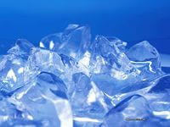
Лёд. Твёрдый, холодный. Замерзает, скользит, тает. Замораживает руки. Зима.

Slide 10
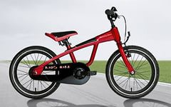
Велосипед. Быстрый, двухколёсный.
Катится, едет, падает. Навстречу ветру и приключениям. Транспорт.

Slide 11
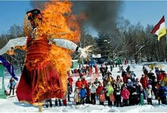
Масленица. Яркая, задорная. Веселит, смешит, бодрит. Древний обряд, связанный с проводами зимы. Блины.

Slide 12
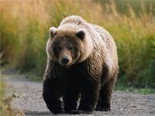
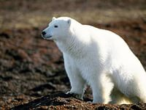
Медведь. Бурый, белый. Спит, рычит, бежит. Большой опасный хищник. Зверь.

Slide 13
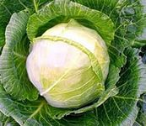
Белокочанная капуста. Вкусная, полезная. Вырастает, созревает, увядает. Богатый кладезь витаминов. Овощ.

